Slide 1
Projektni razvoj aplikacija
Vježbe 6
Testiranje

Slide 2
Agenda
Upute za definiranje scenarija
Savjeti

Slide 3
Definiranje scenarija ručnog testiranja
1. Otići na: https://dev.azure.com/
2. Na vježbama #3 smo kreirali novi Azure DevOps projekt vjezbe3, te smo na njemu cjelokupnu
funkcionalnost koju je Naručitelj tražio organizirali na sljedeći način:
Epics | Veće cjeline u koje grupiramo pojedine funkcionalnosti
Features | Funkcionalnosti
User stories | Korisničke priče
Tasks | Zadaci koje je potrebno napraviti kako bi implementirali funkcionalnost pojedine korisničke priče

Slide 4
Definiranje scenarija ručnog testiranja
3. Na ovim vježbama ćemo dodati još jedan tip work itema: test case – testni slučaj
Test case je skup akcija koje izvršavamo kako bismo provjerili je li pojedina korisnička priča ispravno
implementirana. Po pojedinoj korisničkoj priči može biti (i najčešće ima) više testnih slučajeva koje
moramo provjeriti, nije dovoljan samo jedan testni slučaj za provjeru ispravnosti. U tom kontekstu
imamo još jedan pojam testne scenarije koji su skup testnih slučajeva.
Epics | Veće cjeline u koje grupiramo pojedine funkcionalnosti
Features | Funkcionalnosti
User stories | Korisničke priče
Tasks | Zadaci koje je potrebno napraviti kako bi implementirali funkcionalnost pojedine korisničke priče
Test cases | Test case-ove dodajemo na istoj razini kao i zadatke, tj. Dodajemo ih ispod korisničkih priča.

Slide 5
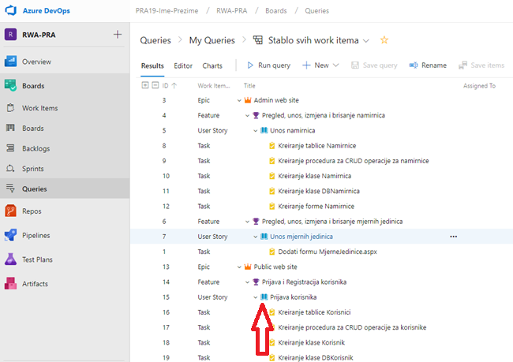
Definiranje scenarija ručnog testiranja
4. Na primjeru work itema kreiranih za PRA projekt, napravit ćemo test case za user story: Prijava korisnika

Slide 6
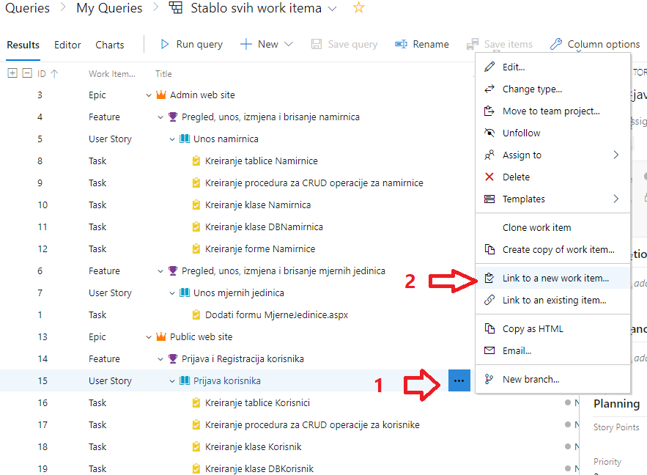
Definiranje scenarija ručnog testiranja
5. Najjednostavniji test case bio bi: „Provjeriti odgovor kada se unese korisničko ime i zaporka“

Slide 7
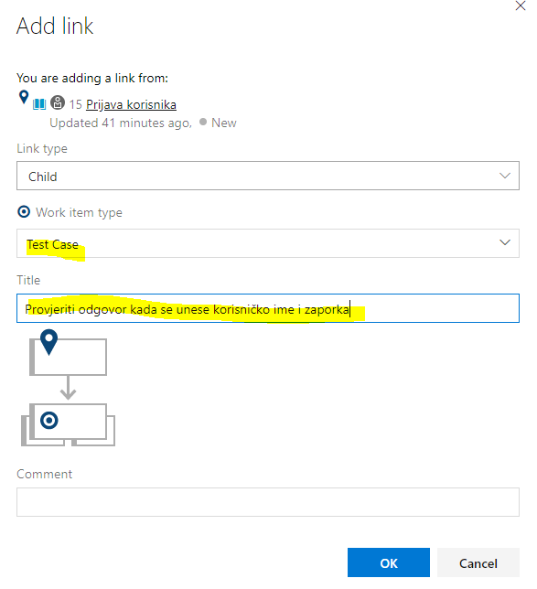

Slide 8
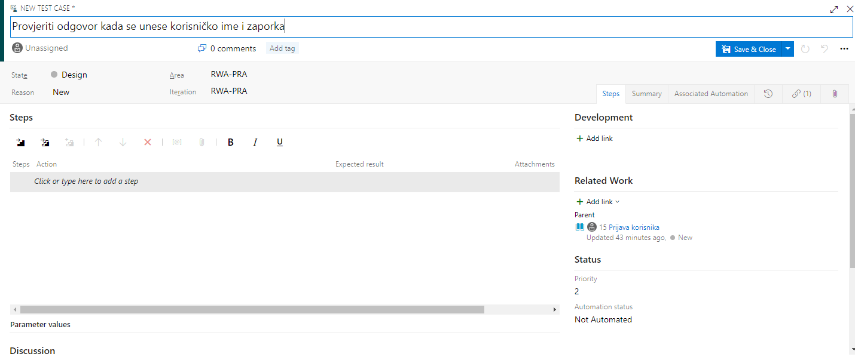

Slide 9
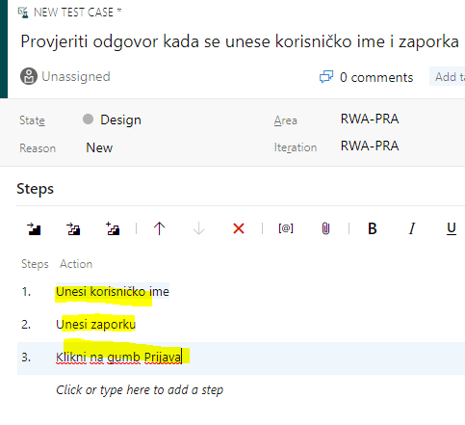
Definiranje scenarija ručnog testiranja
6. Kako bi osoba koja provjerava test case isti mogla kvalitetno provjeriti,
mora odraditi nekoliko stvari – koraka:
1. Unesi korisničko ime
2. Unesi zaporku
3. Klikni na gumb Prijava

Slide 10
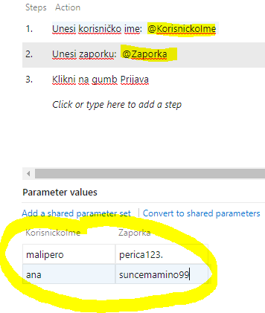
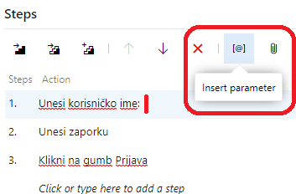
Definiranje scenarija ručnog testiranja
7. Ovako napisan test case kao u retku iznad, traži od osobe koja ga izvodi , da sam pronalazi/traži /pita podatke za prijavu. Puno je bolje da je ta osoba neovisna, tj. Da sve bude jasno čim pogleda sam test case, pa je dobro definirati i parametre za prijavu:
Parametra može biti više, pa si osoba sama može odabrati s kojim parametrima želi testirati kada testprovodi

Slide 11
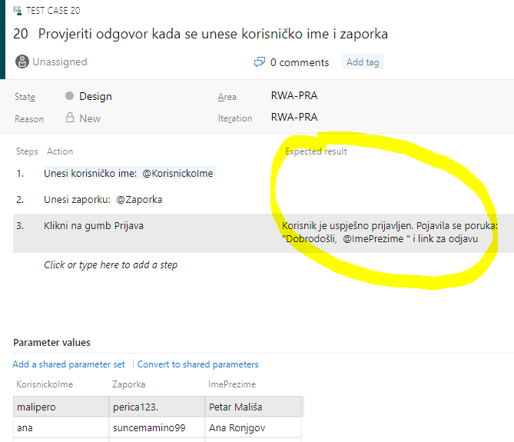
Definiranje scenarija ručnog testiranja
8. Glavni cilj test case-a je da se nakon
niza koraka provjeri je li dobiveni
rezultat u skladu s očekivanjem:
Očekivani rezultat upisujemo u
stupac „Expected result“

Slide 12
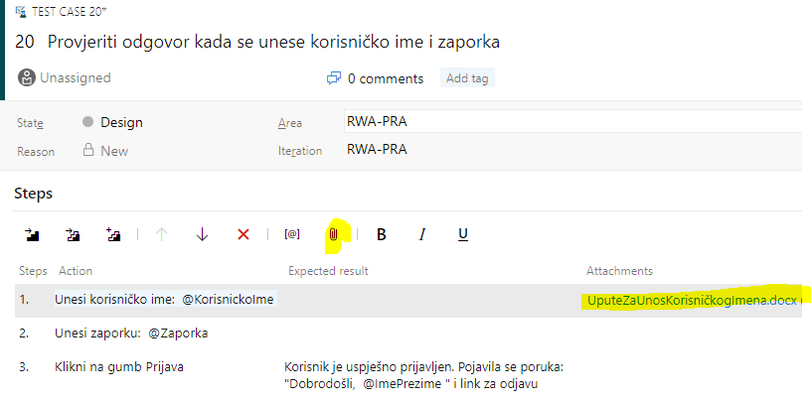
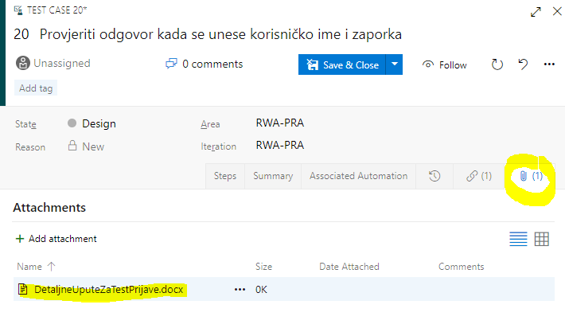
Definiranje scenarija ručnog testiranja
9. U nekim situacijama test nije tako jednostavan kao u ovom primjeru, već je potrebno detaljnije opisati
pojedini korak testa ili cijeli test u nekom vanjskom dokumentu.
Dokument možemo dodati na razini pojedinog koraka ili na razini čitavog test case-a.

Slide 13
Definiranje scenarija ručnog testiranja
10. Osim pozitivnog test case, poput dosadašnjeg primjera, postoje i negativni testovi. U pozitivnim test case-ovim, provjeravamo da li aplikacija, kada izvodimo korake očekivanim redoslijedom unoseći ispravne vrijednosti reagira na očekivani način.
U negativnim test case-ovima provjeravamo što se događa kada koristimo nedozvoljene vrijednosti u nekim koracima; ili neki od koraka propustimo; ili ih izvodimo neispravnim redoslijedom.

Slide 14
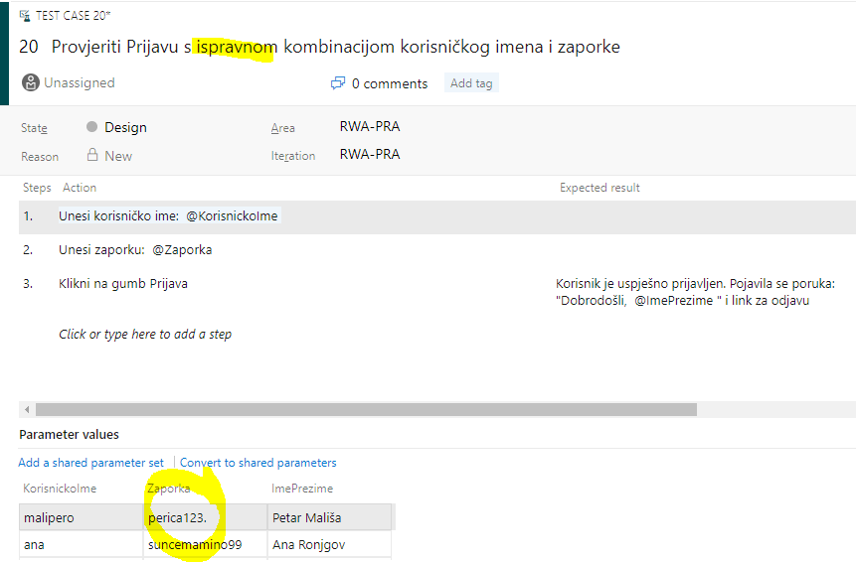
Definiranje scenarija ručnog testiranja
Primjer pozitivnog test case:

Slide 15
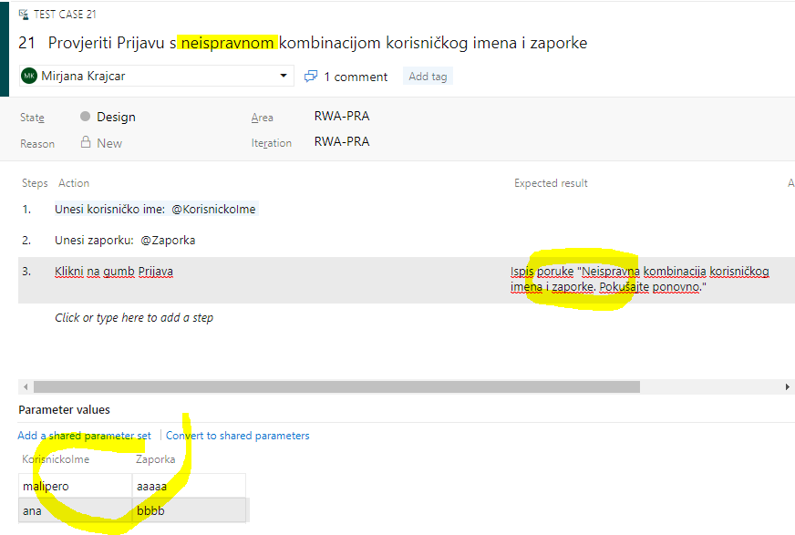
Definiranje scenarija ručnog testiranja
Primjer negativnog test case:

Slide 16
Definiranje scenarija ručnog testiranja
11. Za izvršavanje nekih test caseova, potrebno je da su ostvareni preduvjeti. Kao preduvjet test case-a mogli bi navesti:
„Na računalu na kojem se izvodi test mora biti instaliran web browser.“
Na AzureDevops siteu preduvjete možete navesti u opisu test case, u opisu prvog koraka ili u attachiranom dokumentu.
12. Prethodni primjer je bio jedan od jednostavnijih. U sljedećem primjeru napravit ćemo dva test case-a kojima ćemo provjeriti ispravnost implementacije use case-a: „Unos namirnica“

Slide 17
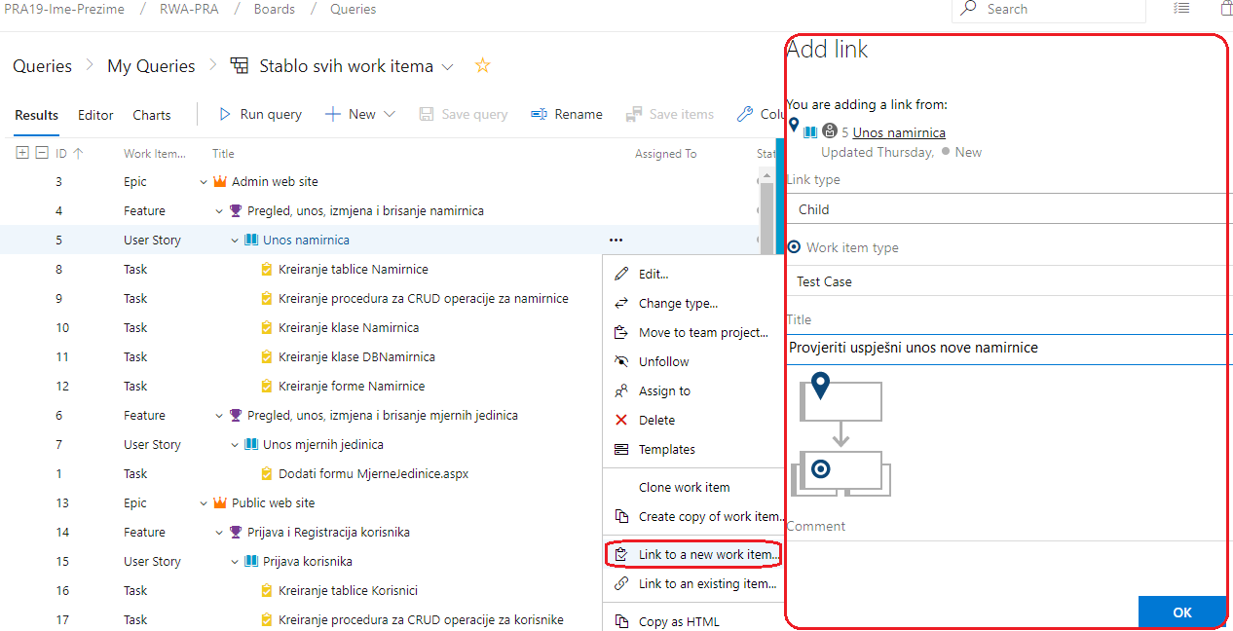
Definiranje scenarija ručnog testiranja
Jedan test case je: „Uspješno dodavanje nove namirnice“

Slide 18
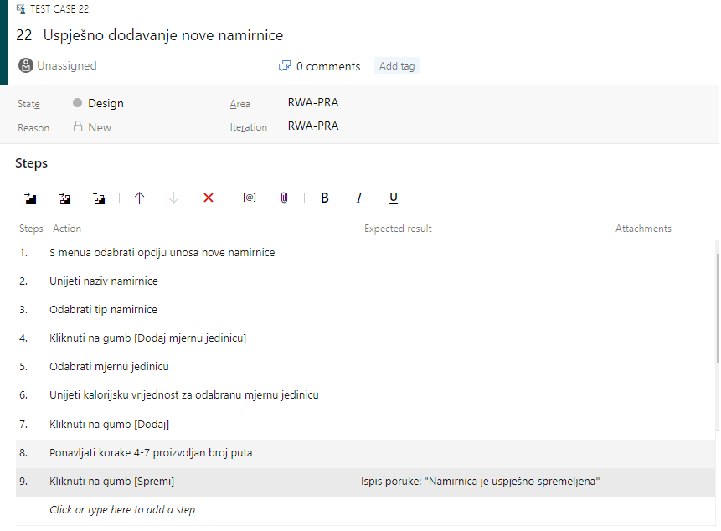

Slide 19
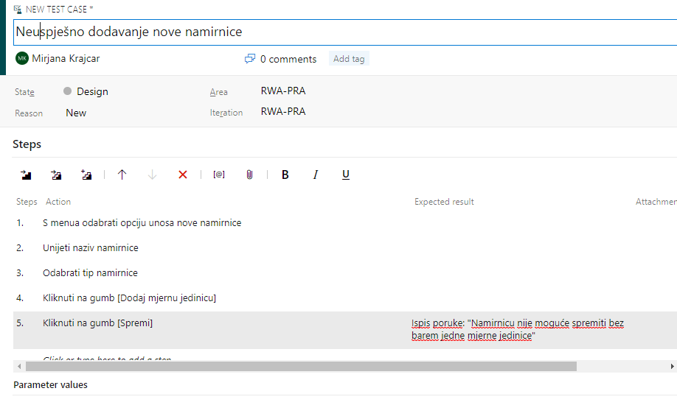
Definiranje scenarija ručnog testiranja
Drugi test case je: „Neuspješno dodavanje nove namirnice“

Slide 20
Definiranje scenarija ručnog testiranja
15. Za PRA projekt je potrebno kreirati sve testne scenarije za svaki user story
16. Studenti samostalno kreiraju test caseove za odabrane user storije.

Slide 21
Savjeti
Primijenite princip „Što jednostavnije, to bolje“. Test case mora biti što je jednostavniji mogući. Koristite pozitivne izjave, jer ih je jednostavnije razumjeti:
• Unestite korisničko ime
• Kliknite na gumb [Abc]
• Odaberite {Xyz} opciju na menu-u
• ...
Test case-ove pišite razmišljajući kako bi to radio (testirao/koristio) krajnji korisnik. Potrudite se pisati test caseove na način da se sustav nakon testiranja
vrati u stanje prije testiranja. Npr. Ako u jednom test caseu definirate unos namirnice „Čokolada“, a također testirate i brisanja namirnica, kreirate i test case za brisanje „Čokolade“.

Slide 22
Hvala na pažnji!
Pitanja!?

